Slide 1


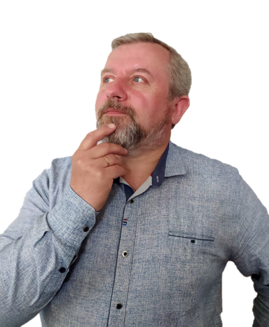



Учітесь, читайте,
І чужому научайтесь,
Й свого не цурайтесь. ( Т. Г. Шевченко)
ПІДПИСУЄМОСЬ НА КАНАЛ

Slide 2
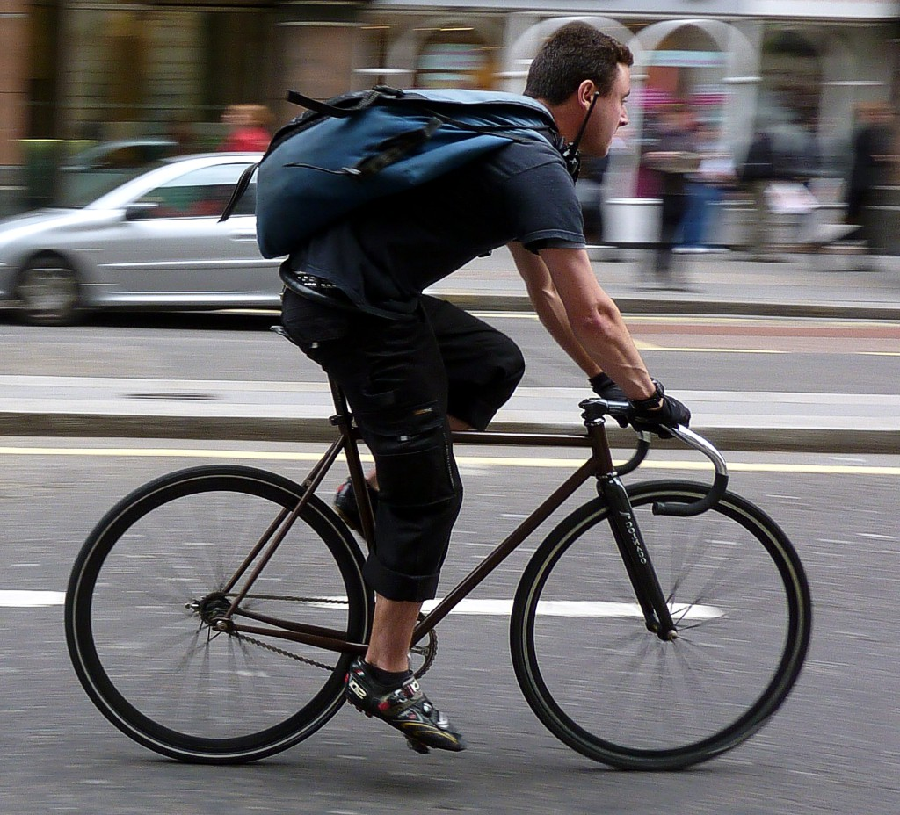
Задача 1.
Велосипедист, що рухається зі швидкістю
3 м/с, починає прискорюватися. Визначте, яку відстань подолає велосипедист за 6 с, якщо прискорення велосипедиста є постійним і дорівнює 0,8 м/с².

Slide 3
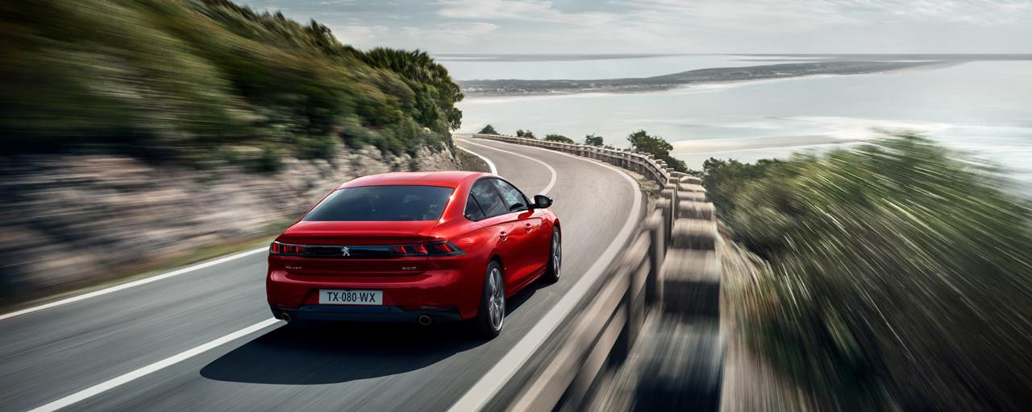
Задача 2.
За який час автомобіль, рухаючись зі стану спокою з постійним прискоренням 0,6 м/с², пройде шлях 30 м?

Slide 4
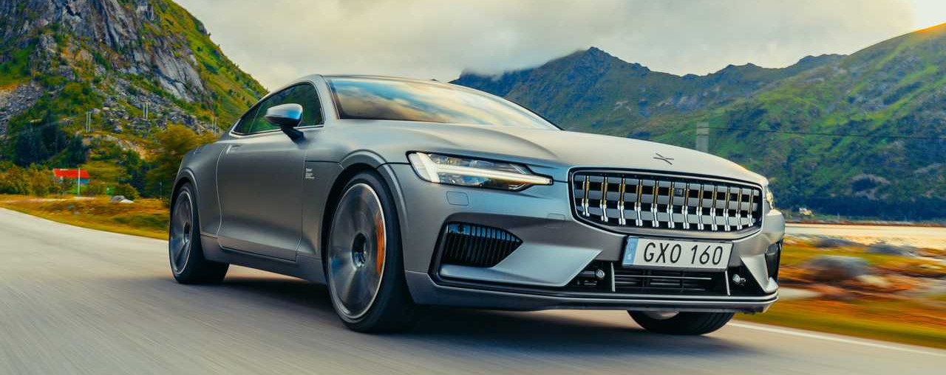
Задача 3.
Автомобіль, рухаючись із постійним прискоренням, пройшов за 30 с відстань
450 м і набрав швидкості руху 18 м/с. Визначте початкову швидкість руху автомобіля.

Slide 5
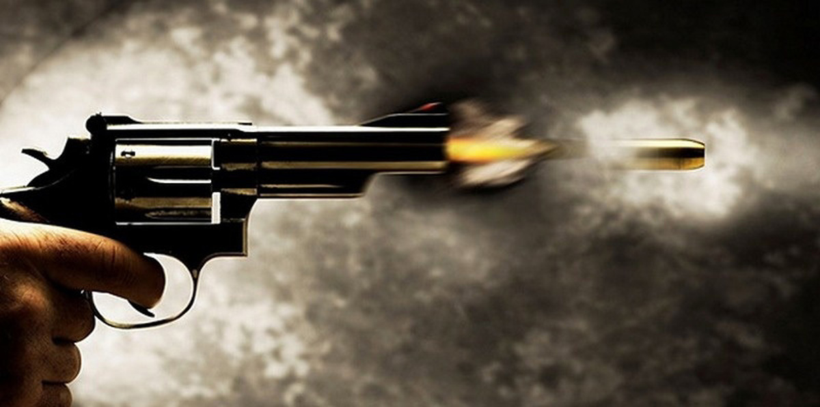
Задача 4.
Куля, що летіла зі швидкістю 400 м/с, пробила стіну завтовшки 20 см, унаслідок чого швидкість руху кулі зменшилася до
100 м/с. Скільки часу рухалася куля в стіні?

Slide 6
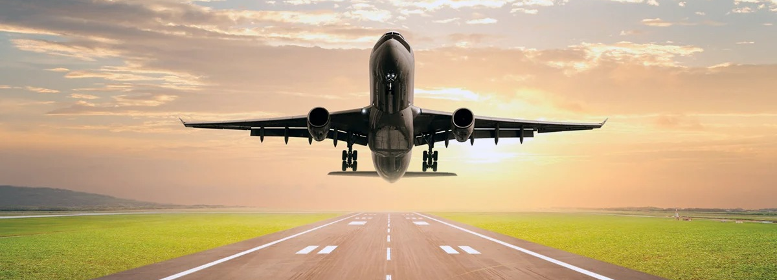
Задача 5.
Літак відривається від землі за швидкості руху 216 км/год. З яким прискоренням він має рухатися по злітній смузі, довжина якої
1,2 км?

